Slide 1
Основные периферийные устройства микроконтроллера
TIMER0
Любой PIC-микроконтроллер содержит по крайней мере один таймер: восьмибитный таймер Timer0, который может подсчитывать либо импульсы внутреннего генератора, либо импульсы на входе RA4/T0CLK.
При переполнении таймер генерирует прерывание. На входе таймера может быть включен делитель с коэффициентом от 2 до 256, либо тот же делитель может быть подключен к сторожевому таймеру, тогда Timer0 подсчитывает импульсы без деления. Текущее значение таймера может быть прочитано в регистре TMR0 по адресу 01h и может быть установлено в том же регистре.
Все параметры таймера устанавливаются в регистре OPTION_REG.

Slide 2
TIMER0
RESET_VECTOR CODE 0x000 ; processor reset vector
goto start
CODE 0x004 ; когда возникнет прерывание, будет совершен переход на
команду goto m2, после переходу на метку 2 таймер снова считает
goto m2
MAIN CODE
start bsf STATUS, 5;банкп амяти 01
movlw 0x08
movwf OPTION_REG;считает циклы команд
bcf STATUS, 5
movlw 0xA0
movwf INTCON;Разрешаем прерывания от таймера
movlw 0xF6; начальное значение таймера, считает до переполнения
movwf TMR0; запуск таймера
m1 NOP
goto m1
m2 movlw 0xA0;Повторная инициализация таймера при выходе на новую
итерацию цикла
movwf INTCON
movlw 0xF6; начальное значение таймера, считает до переполнения
movwf TMR0; запуск таймера
RETURN
END

Slide 3
Порт А
Шестибитный двунаправленный порт ввода-вывода PORTA управляется двумя регистрами: PORTA с адресом 05h и TRISA с адресом 85h. Регистр TRISA позволяет задавать направление обмена для каждого бита порта: если соответствующий бит установлен в 1, разряд является входным, а если в 0 – выходным. При этом состояние соответствующей ножки микросхемы берется из бита регистра PORTA.
При считывании регистра PORTA происходит считывание данных с входов порта, то есть если разряд сконфигурирован на ввод информации, произойдет считывание состояния входа, если на вывод – считывание предыдущей информации.
Необходимо учитывать, что разряд порта RA4 не формирует высокого уровня, т.е. это выход с «открытым истоком». Этот вывод микросхемы имеет один защитный диод, не допускающий подачи на вывод отрицательного напряжения. Остальные выводы портов имеют по два защитных диода, ограничивающих возможное напряжение на выводах в пределах от нуля до напряжения питания. Этот порт существует у всех контроллеров, но необходимо помнить, что если имеются другие устройства, подключенные к тем же выводам, то они могут отключать соответствующие разряды порта.
Так, в контроллере PIC16F876 по умолчанию после включения питания выводы порта являются входами АЦП, так что для работы с портом необходимо отключить АЦП.

Slide 4
Порт B
Это двунаправленный восьмиразрядный порт, имеющийся у всех контроллеров. Он управляется регистрами TRISB с адресом 86h и PORTB с адресом 06h. Регистр TRISB аналогично подобному регистру порта A поразрядно задает направление обмена: 0 – на вывод и 1 – на ввод информации.
Кроме того, PORTB имеет дополнительные возможности: в регистре OPTION_REG может быть включена подтяжка входов к уровню напряжения питания внутренними резисторами, а в регистре INTCON можно разрешить прерывания при изменении состояния на входах RB4..RB7. Если необходимо использовать RB0/INT как вход прерывания, он должен быть сконфигурирован как вход, т.е. в регистре TRISB должен быть установлен нулевой разряд.
У контроллера PIC16F876 некоторые выводы используются при низковольтном программировании, для их использования необходимо отключить эту возможность в слове конфигурации.

Slide 5
Дополнительные периферия
Порт PORTС/D - это двунаправленный порт, каждый разряд которого может быть настроен на ввод информации установкой соответствующего бита регистра TRISC/TRISD в 1 или на вывод информации при установке бита в 0.
Шестнадцатиразрядный таймер Timer1 позволяет подсчитывать как импульсы от внешнего источника, так и импульсы от внутреннего тактового генератора, кроме того, имеется возможность реализации автономного кварцевого генератора с помощью кварца и двух конденсаторов. При переполнении возможна генерация прерывания, если оно разрешено в регистре PIE1. При этом в процедуре прерывания необходимо вручную очищать соответствующий флаг PIR1. Текущее значение таймера хранится в регистрах TMR1H по адресу 0Eh (старшая половина) и TMR1L по адресу 0Fh (младшая половина). Управляющий регистр таймера T1CON находится по адресу 10h, назначение бит этого регистра

Slide 6
Сторожевые таймеры
Часто электрические помехи, производимые окружающим оборудованием, вызывают обращение микроконтроллера по неправильному адресу, после чего его поведение становится непредсказуемым, такие ситуации в состав микроконтроллера часто включают сторожевые таймеры.
Это устройство вызывает сброс микроконтроллера, если его содержимое не будет обновлено в течение определенного промежутка времени.
Если изменение содержимого программного счетчика не соответствует заданной программе, то команда модификации сторожевого таймера не будет выполнена. В этом случае сторожевой таймер производит сброс микроконтроллера, устанавливая его в исходное состояние.
Не рекомендуется использовать сторожевой таймер для маскирования программных проблем и ошибок.

Slide 7
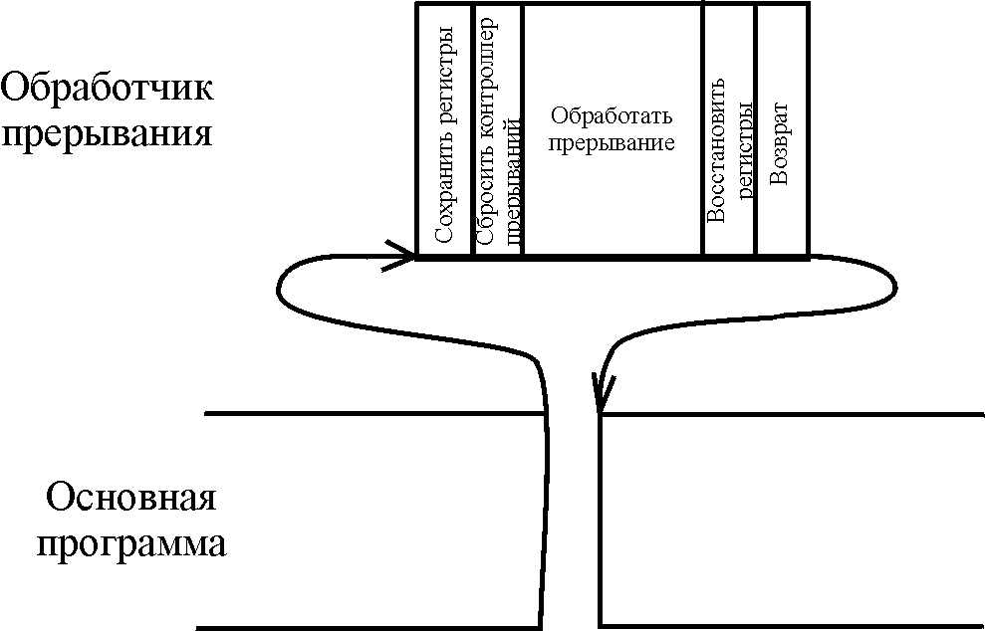
Прерывания
В компьютерной системе прерывание - это запуск специальной подпрограммы (называемой «обработчиком прерывания» или «программой обслуживания прерывания»), который вызывается сигналом аппаратуры. На время выполнения этой подпрограммы реализация текущей программы останавливается. Термин «запрос на прерывание» (interrupt request) используется потому, что иногда программа отказывается подтвердить пре­рывание и выполнить обработчик прерывания немедленно .
Первый возможный ответ - «не реагировать на прерывание, пока не за­вершится выполнение текущей задачи» — реализуется путем запрещения (маскирования) обслуживания запроса прерывания. После завершения задачи возможен один из двух вариантов: сброс маски и разрешение обслуживания, что приведет к вызову обработчика прерывания, или анализ значения битов, указывающих на поступление запросов прерывания и непос­редственное выполнение программы обслуживания без вызова обработчика прерывания.

Slide 8
Прерывания
Не рекомендуется длительное маскирование прерываний, так как в течение этого времени может произойти наложение нескольких событий, вызываю­щих прерывания, а распознаваться будет только одно.
Не рекомендуется запрещать прерывания на время большее, чем половина минимального ожидаемого периода следования событий, запрашивающих прерывания.
Обработчик прерывания всегда обеспечивает следующую последователь­ность действий:
1. Сохранить содержимое регистров контекста.
2. Сбросить контроллер прерываний и оборудование, вызвавшее запрос.
3. Обработать данные.
4. Восстановить содержимое регистров контекста.
5. Вернуться к прерванной программе.

Slide 9
Прерывания
Регистры контекста - это регистры, определяющие текущее состояние выполнения основной программы. Обычно к их числу относятся программ­ный счетчик, регистры состояния и аккумуляторы. Другие регистры процессора, такие как индексные регистры, могут быть использованы в процессе обработки прерывания, поэтому их содержимое также необходимо сохра­нить.
После сброса в исходное состояние контроллер прерываний готов вос­принимать следующий запрос, а оборудование, вызывающее прерывание, готово посылать запрос, когда возникают соответствующие причины. Если поступит новый запрос прерывания, то регистр маскирования прерываний процессора предотвратит обработку прерывания, но регистр состояния пре­рываний зафиксирует этот запрос, который будет ожидать своего обслужива­ния. После завершения обработки текущего прерывания маска прерываний будет сброшена, и вновь поступивший запрос поступает на обработку.
Проблема переполнения актуальна для микроконтроллеров из-за ограниченного объема их памяти данных и стека: последовательность вложенных прерываний может привести к тому, что в стек будет помещено больше данных, чем это допустимо.

Slide 10
Прерывания
В микроконтроллерах также возможен способ с сохранением поступивших данных в массиве памяти и последующей их обработки, когда выполнение исходной программы будет завершено. Такой способ обслужива­ния является хорошим компромиссом между немедленной полной обработ­кой прерывания, которая может потребовать много времени, и игнорирова­нием прерывания, что может привести к потере информации о событии, вызвавшем прерывание.
Восстановление регистров контекста и выполнение команды возврата из прерывания переводит процессор в состояние, в котором он находился до возникновения прерывания.
Содержимое регистра состояния обычно автомати­чески сохраняется вместе с содержимым программного счетчика перед обра­боткой прерывания.
Однако такое автоматическое сохранение реализуется не во всех типах микроконтроллеров, поэтому орга­низации обработки прерываний следует уделить особое внимание.
Если содержимое других регистров процессора изменяется при выполнении обслуживания прерывания, то оно также должно быть сохранено в памяти до изменения и восстановлено перед возвратом в основную программу.

Slide 11
Прерывания
Адрес, который загружается в программный счетчик при переходе к обра­ботчику прерывания, называется «вектор прерывания». Существует несколь­ко типов векторов.
Адрес, который загружается в программный счетчик при запуске микроконтроллера (reset) называется «вектор сброса». Для различных прерываний могут быть заданы разные вектора, что избавляет программу обслуживания от необходимости определять причину прерывания. Использо­вание различными прерываниями одного вектора обычно не вызывает про­блем при работе микроконтроллеров, так как чаще всего микроконтроллер исполняет одну единственную программу. Этим микроконтроллер отличается от персонального компьютера, в процессе эксплуатации которого могут до­бавляться различные источники прерываний.
Существуют процессорные команды, которые могут быть использованы для имитации аппаратных прерываний. Наиболее очевидное использование этих команд - это вызов системных подпрограмм, которые располагаются в про­извольном месте памяти, или требуют для обращения к ним межсегментных переходов. Используются различные вектора прерываний, выбирающие команду, которая должна выполняться, когда происходит такое программ­ное прерывание.

